Slide 1
LogisticRegression

Slide 2

画函数图像
$$y\left(x\right)=\frac{1}{1+e^{−x}}$$
x取[-5, 5]时，y(x)的图像
x取[-100, 100]时，y(x)的图像

Slide 3
函数图像

Slide 4
sigmoid函数

Slide 5

Logistic函数
Logistic函数: $y\left(x\right)=\frac{1}{1+e^{−x}}=\frac{e^{x}}{1+e^{x}}$
Logistic函数有哪些特点？

Slide 6
Logistic函数特点
定义域是正无穷到负无穷；
取值范围在[0,1]之间，作为概率不会大于1或者小于0，所以非常适合研究概率；
当我们从负无穷往右移动时，刚开始函数值很缓慢增加，然后转向迅速增加，之后增加的速度又开始逐渐减缓，最后当x趋近于正无穷时，函数值趋近于1.
其他许多数学特性（TODO）

Slide 7
Logistic函数的实际意义
Logistic函数的S型曲线表明，x的作用对于某个案例发生某一事件的可能性是变化的，在x值很小时其作用也比较小，然而到中间阶段对应的可能性就增长很快，但是在x的值到一定程度后，可能性就保持在几乎不变的水平了。这说明x在P接近于0或1时的作用要小于P处于中间阶段时的作用。这种非线性函数的形式有助于解决线性概率模型所不能解决的问题。
想一些生活中符合这种规律的场景？

Slide 8
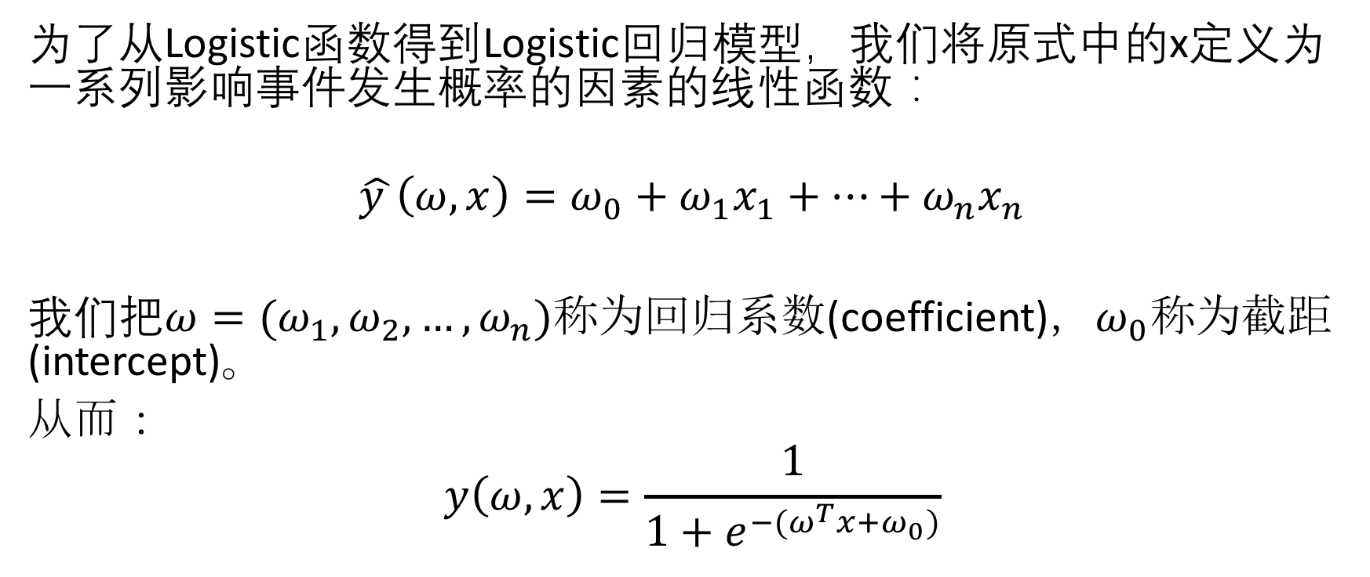
Logistic回归
为了从Logistic函数得到Logistic回归模型，我们将原式中的x定义为一系列影响事件发生概率的因素的线性函数：
$$\hat{y }\left(ω,x\right)=ω_{0}+ω_{1}x_{1}+…+ω_{n}x_{n}$$
我们把$ω=(ω_{1},ω_{2},…,ω_{n})称为$回归系数(coefficient)，$ω_{0}称为$截距(intercept)。
从而：
$$y\left(ω,x\right)=\frac{1}{1+e^{−(ω^{T}x+ω_{0})}}$$

Slide 9
Logistic回归分类器
如果计算出回归系数和截距以后，每一个x代表一个维度。当输入一条数据后，我们就可以带入到Logistic函数中，计算函数值，如果大于0.5，就分入1类，小于0.5分入0类。
所以，现在的问题就转变为求参数（参数估计）：回归系数和截距。

Slide 10
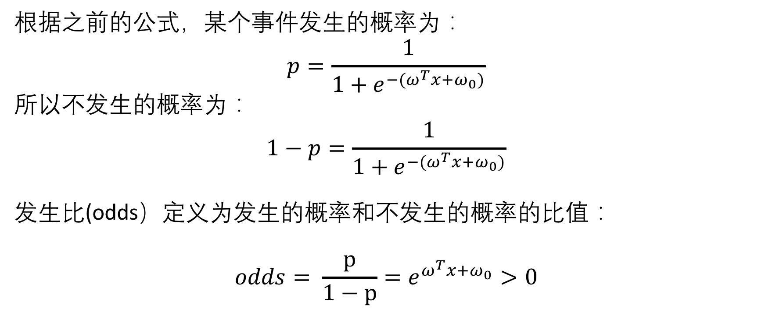
发生比(odds)
根据之前的公式，某个事件发生的概率为：
$$p=\frac{1}{1+e^{−(ω^{T}x+ω_{0})}}$$
所以不发生的概率为：
$$1−p=\frac{1}{1+e^{−(ω^{T}x+ω_{0})}}$$
发生比(odds）定义为发生的概率和不发生的概率的比值：
$$odds= \frac{p}{1−p}=e^{ω^{T}x+ω_{0}}>0$$

Slide 11
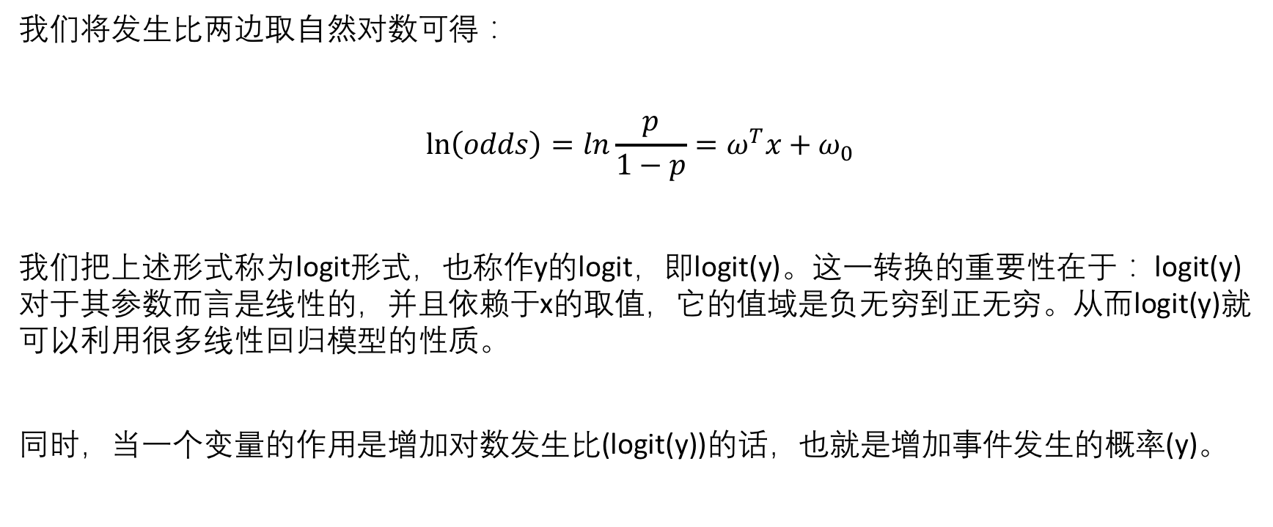
logit形式
我们将发生比两边取自然对数可得：
$$ln\left(odds\right)=ln\frac{p}{1−p}=ω^{T}x+ω_{0}$$
我们把上述形式称为logit形式，也称作y的logit，即logit(y)。这一转换的重要性在于： logit(y)对于其参数而言是线性的，并且依赖于x的取值，它的值域是负无穷到正无穷。从而logit(y)就可以利用很多线性回归模型的性质。
同时，当一个变量的作用是增加对数发生比(logit(y))的话，也就是增加事件发生的概率(y)。

Slide 12
参数估计
最小二乘法（Least Squares）
最大似然估计(MLE)
朴素贝叶斯(NB)

Slide 13
最小二乘法
NB：最小二乘法分为线性/普通最小二乘法(ordinary least squares， OLS)和非线性最小二乘法(Non-linear least squares)，我们一般都指的是前者。
Wikipedia: 最小二乘法（又称最小平方法）是一种数学优化技术。它通过最小化误差的平方来寻找数据的最佳函数匹配。

Slide 14
OLS例子

Slide 15
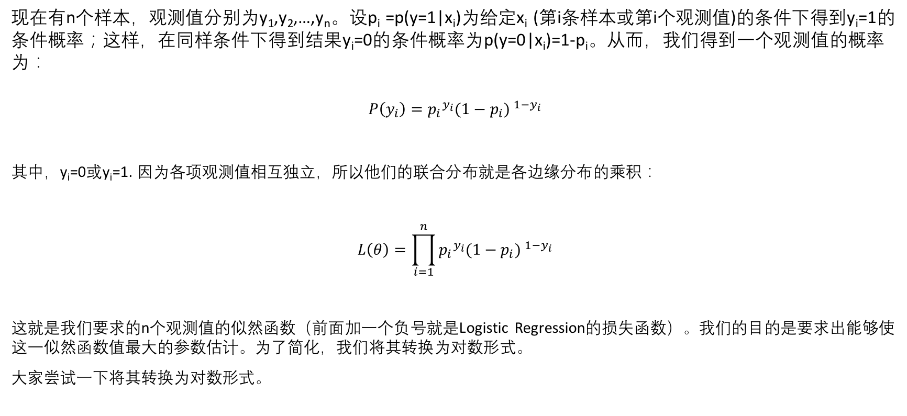
求似然函数
现在有n个样本，观测值分别为y₁,y₂,…,y_{n}。设p_{i} =p(y=1|x_{i})为给定x_{i} (第i条样本或第i个观测值)的条件下得到y_{i}=1的条件概率；这样，在同样条件下得到结果y_{i}=0的条件概率为p(y=0|x_{i})=1-p_{i}。从而，我们得到一个观测值的概率为：
$$P\left(y_{i}\right)={p_{i}}^{y_{i}}{(1−p_{i}) }^{1−y_{i}}$$
其中，y_{i}=0或y_{i}=1. 因为各项观测值相互独立，所以他们的联合分布就是各边缘分布的乘积：
$$L\left(θ\right)=\prod_{i=1}^{n}{{p_{i}}^{y_{i}}{(1−p_{i}) }^{1−y_{i}}}$$
这就是我们要求的n个观测值的似然函数（前面加一个负号就是Logistic Regression的损失函数）。我们的目的是要求出能够使这一似然函数值最大的参数估计。为了简化，我们将其转换为对数形式。
大家尝试一下将其转换为对数形式。

Slide 16

对数似然函数
$$\ln{L\left(θ\right)}=\ln\left(\prod_{i=1}^{n}{{p_{i}}^{y_{i}}{\left(1−p_{i}\right) }^{1−y_{i}}}\right) \\ =\sum_{i=0}^{n}{\left[y_{i}ln{(p}_{i}\right)+\left(1−y_{i}\right)ln⁡(1−p_{i})]} \\ =\sum_{i=0}^{n}{{[y}_{i}ln\frac{p_{i}}{1−p_{i}}+ln\left(1−p_{i}\right)]} \\ =\sum_{i=0}^{n}{[y_{i}\left(ω^{T}x_{i}+ω_{0}\right)−ln⁡(1+e^{ω^{T}x_{i}+ω_{0}})]}$$

Slide 17
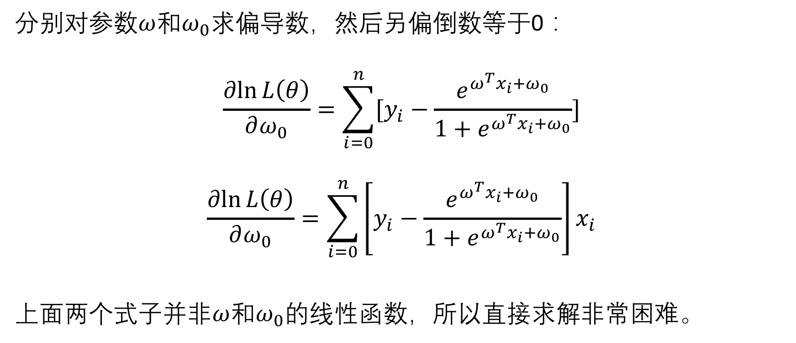
如何求似然函数极值
分别对参数$ω$和$ω_{0}$求偏导数，然后另偏倒数等于0：
$$\frac{∂ln⁡L\left(θ\right)}{∂ω_{0}}=\sum_{i=0}^{n}{[y_{i}−\frac{e^{ω^{T}x_{i}+ω_{0}}}{1+e^{ω^{T}x_{i}+ω_{0}}}]}$$
$$\frac{∂ln⁡L\left(θ\right)}{∂ω_{0}}=\sum_{i=0}^{n}{\left[y_{i}−\frac{e^{ω^{T}x_{i}+ω_{0}}}{1+e^{ω^{T}x_{i}+ω_{0}}}\right]x_{i}}$$
上面两个式子并非$ω$和$ω_{0}$的线性函数，所以直接求解非常困难。

Slide 18
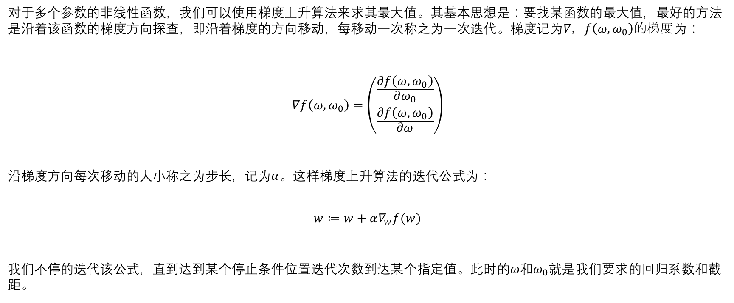
梯度上升算法
对于多个参数的非线性函数，我们可以使用梯度上升算法来求其最大值。其基本思想是：要找某函数的最大值，最好的方法是沿着该函数的梯度方向探查，即沿着梯度的方向移动，每移动一次称之为一次迭代。梯度记为$∇，f\left(ω,ω_{0}\right)的梯度$为：
$$∇f\left(ω,ω_{0}\right)=\left({\frac{∂f\left(ω,ω_{0}\right)}{∂ω_{0}} \atop \frac{∂f\left(ω,ω_{0}\right)}{∂ω}}\right)$$
沿梯度方向每次移动的大小称之为步长，记为$α$。这样梯度上升算法的迭代公式为：
$$w≔w+α∇_{w}f(w)$$
我们不停的迭代该公式，直到达到某个停止条件位置迭代次数到达某个指定值。此时的$ω$和$ω_{0}$就是我们要求的回归系数和截距。

